Slide 1

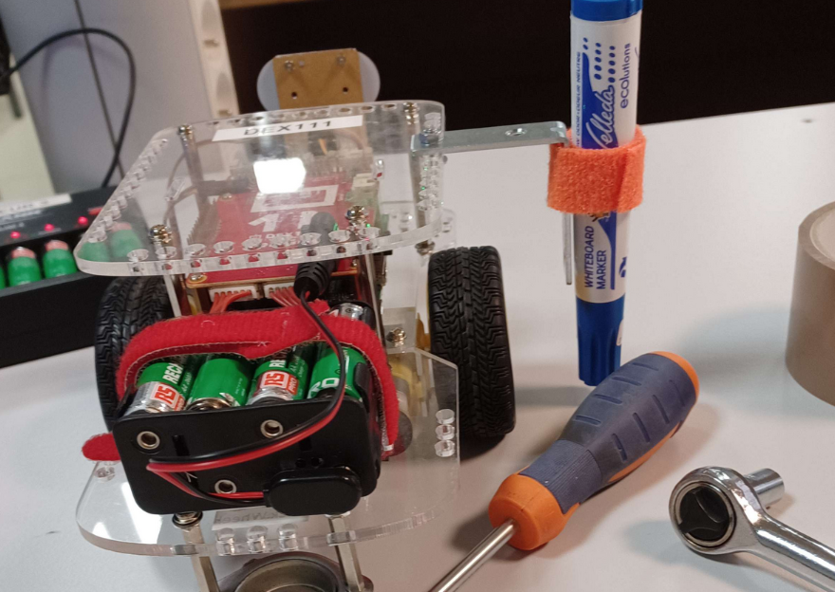
GP 221 : Grand projet robot GOPIGO
Présenté par :
CURE Ludovic
PORET Guillaume
Enseignant : DECKNER Nicolas
Le 05/05/2023
2PD1 – Promotion 2026

Slide 2
GoPicasso : le robot peintre
Objectif du Projet:
Réaliser un robot capable d’analyser son espace afin d’y déterminer le centre et de réaliser un dessin prédéfini sur un support.
Organisation des étapes :
(temps total estimé : 46h) ~ (temps total réel : 64h)
Etape 1 : - Tester les limites du capteur LIDAR et sa marge d’erreur afin de déterminer les dimensions optimales du support.
- Choix du support du dessin en testant l’adhérence et l’impact des roues sur le dessin pour différentes surfaces.
Etape 2 : - Créer le programme de centrage du robot dans l’espace dans lequel il évolue.
Etape 3 : - Mise en forme d’une attache pour le stylo sur le robot. (temps total estimé : 1h)
- Réalisation de la forme géométrique à l’aide du robot.
Etape 4 : - Assemblage final du programme.
(temps total estimé : 6h) ~ (temps réel : 5h)
(temps total estimé : 15h)
~ (temps réel : 6h)
~ (temps réel : 1h)
(temps total estimé : 15h)
~ (temps réel : 46h)
(temps total estimé : 10h)
~ (temps réel : 6h)

Slide 3
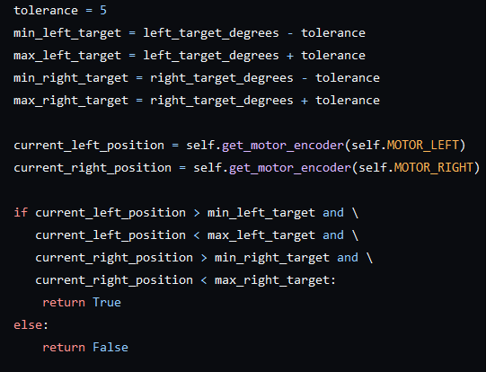
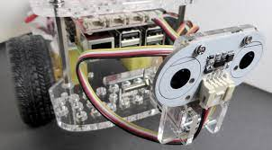
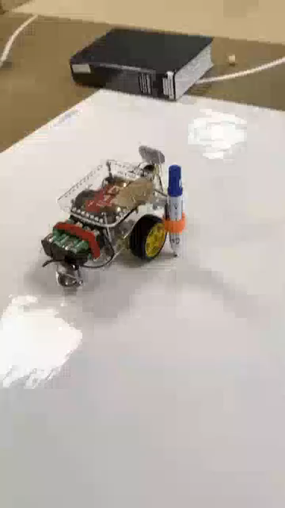
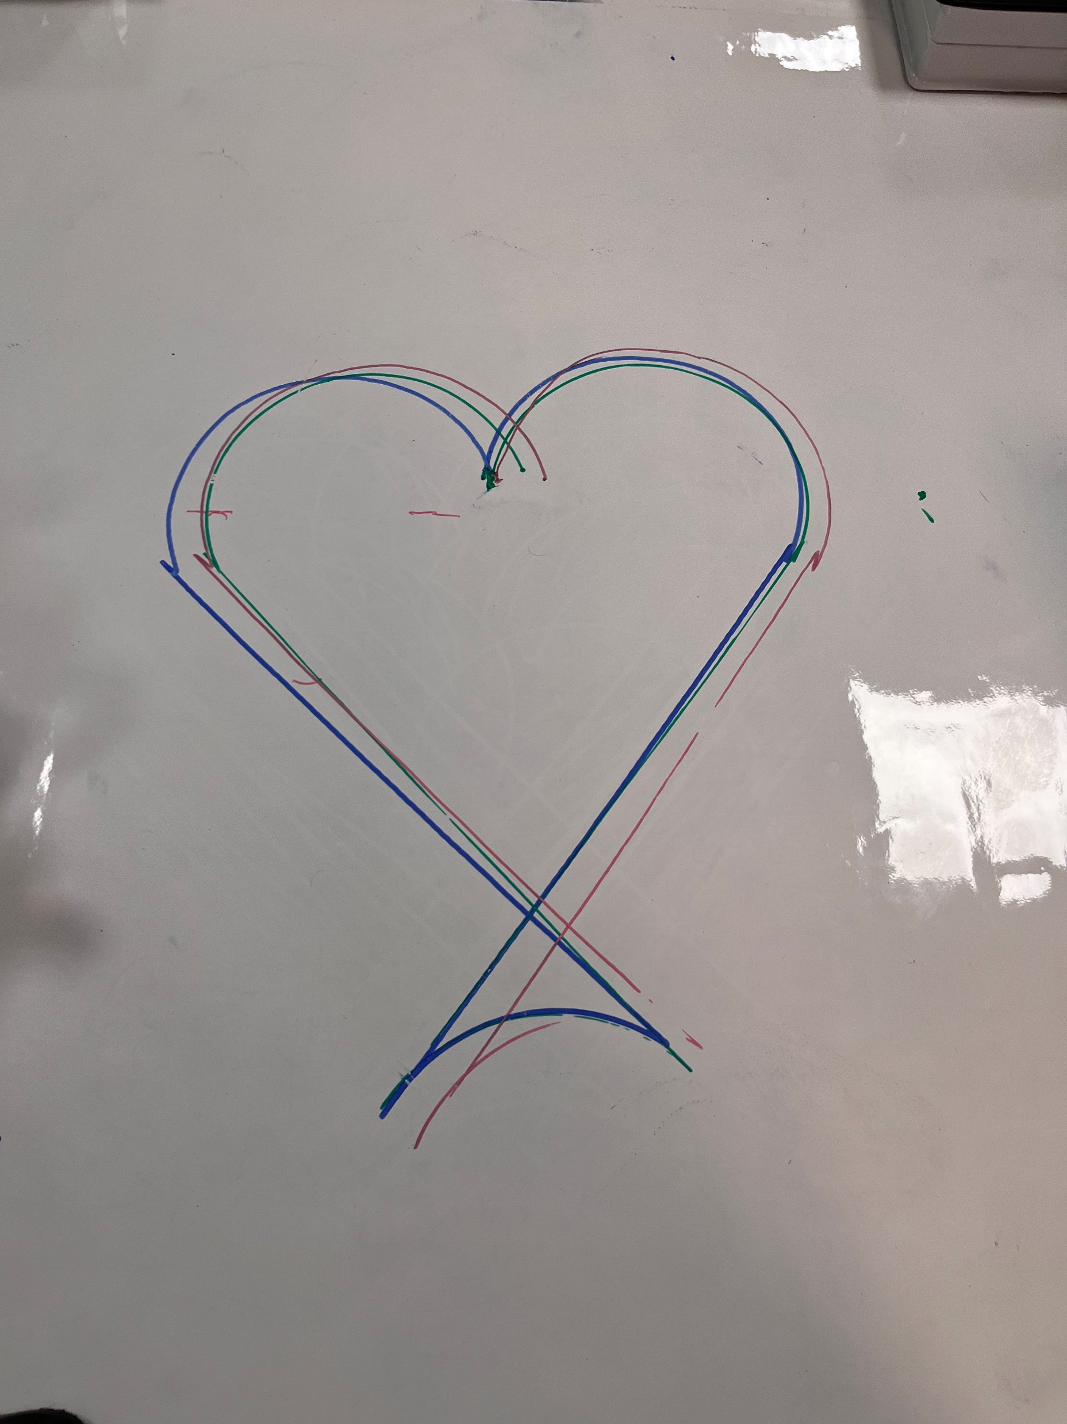
Phase expérimentale : les limites du robot
Tolérance de l’asservissement
Capteur LIDAR
Problèmes rencontrés
Imprécisions matérielles
Décalage du stylo

Slide 4

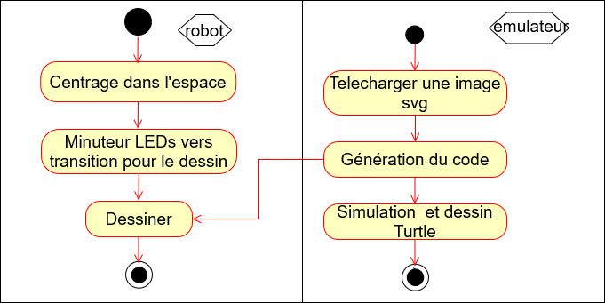
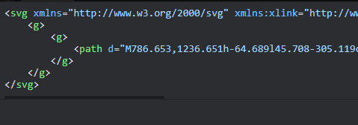
Notre Projet : vue générale
Image SVG (Scalable Vector Graphics)
Diagramme d’activité UML
Code SVG

Slide 5
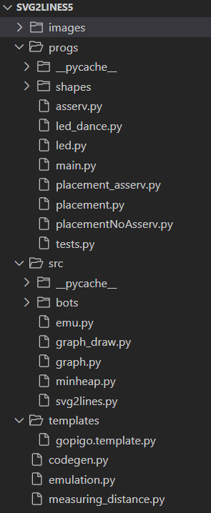
Notre Projet : organisation du fichier
Répertoire des images SVG
Nombre de lignes:
Avec les progs générés : 22126
Sans les progs générés : 5052
Nombre de fichiers : 17 fichiers
Nb classe principales : 18 fichiers
Répertoire action robot
Principaux Modules Python importés :
easygopigo3
numpy
graph
maths
time
random
tkinter, turtle
os, sys, threading, uuid
Répertoire émulateur
Répertoire générateur de code

Slide 6
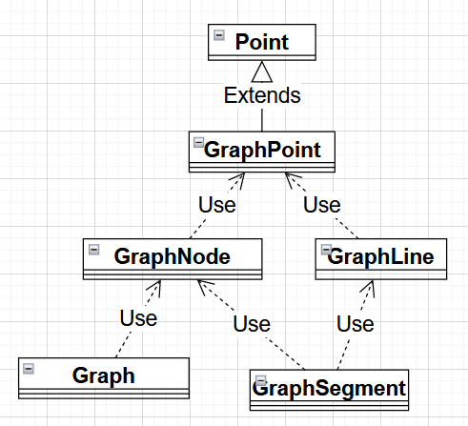
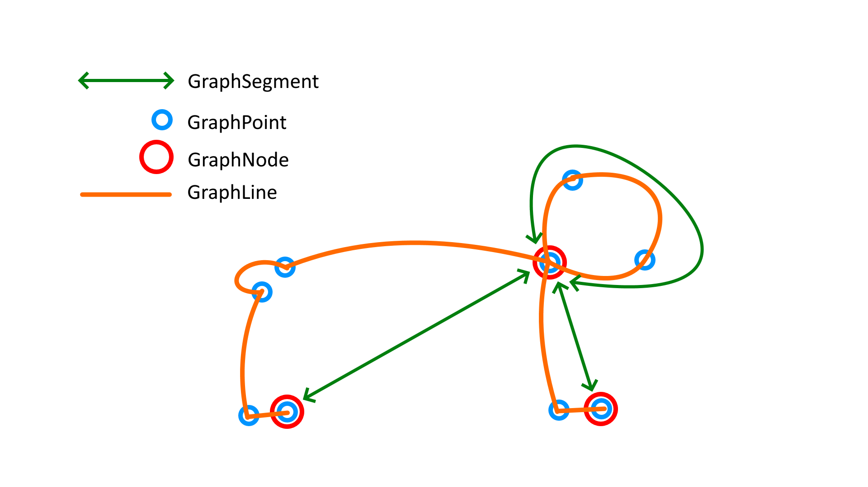
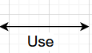
Notre Projet : diagramme de classe
Lecture du SVG et réalisation du graphe
Exemple schématique de la lecture d’un SVG d’un chien

Slide 7
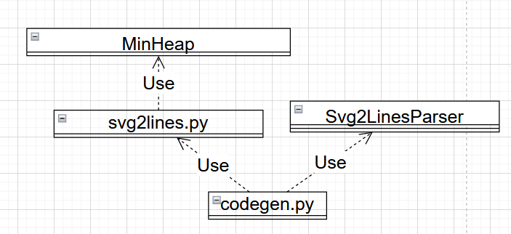
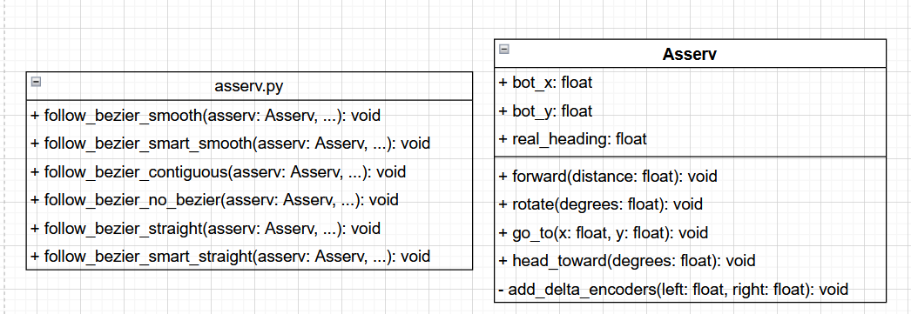
Notre Projet : diagramme de classe
Asservissement et génération du code à partir du graphe

Slide 8
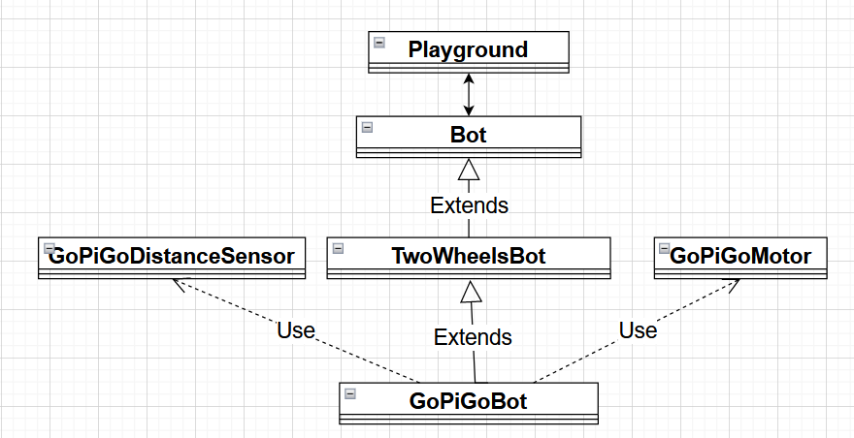
Notre Projet : diagramme de classe
Emulateur basé sur le module turtle de python:

Slide 9
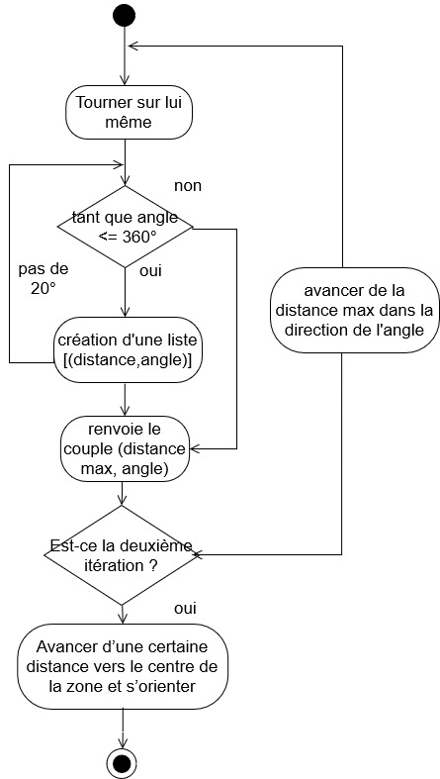
Notre Projet : zoom sur la fonction de centrage
77cm
77cm
Schéma centrage

Slide 10
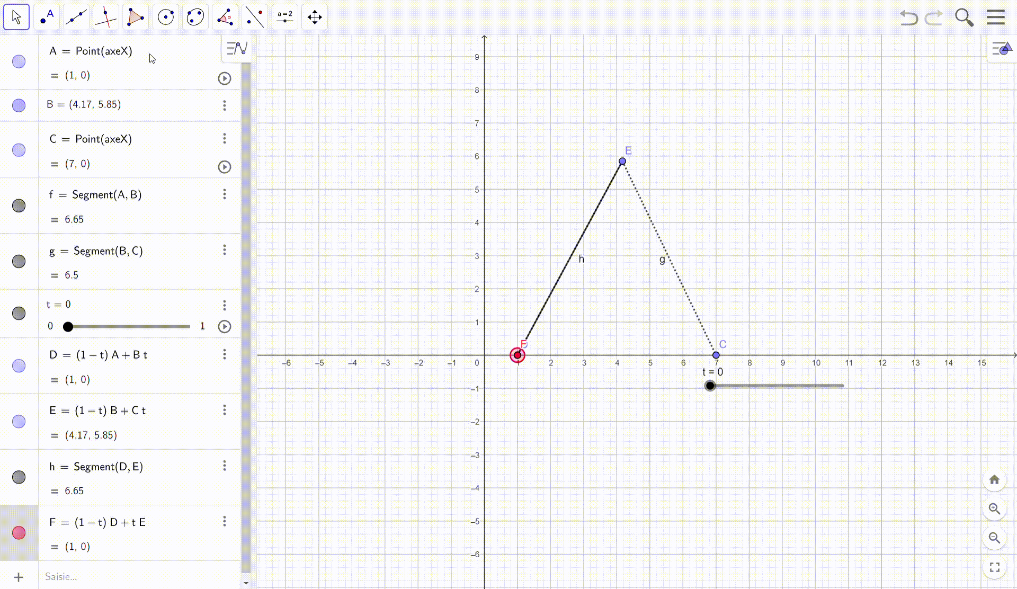
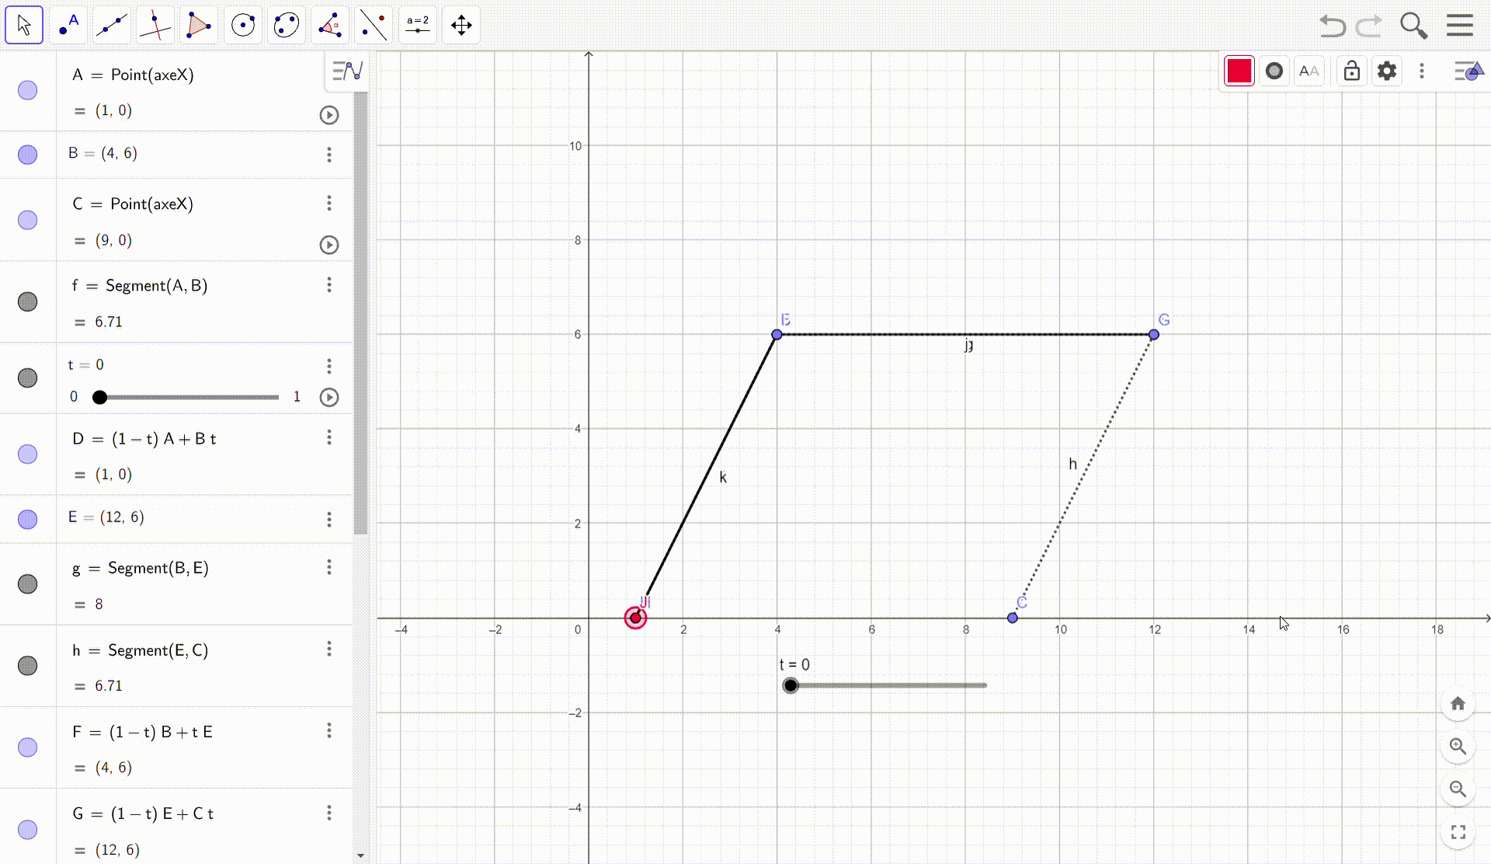
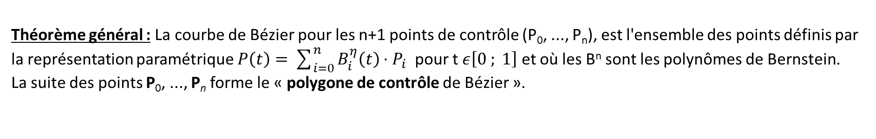
Notre Projet : courbe de Bézier
Théorème général : La courbe de Bézier pour les n+1 points de contrôle (P₀, ..., P_{n}), est l'ensemble des points définis par la représentation paramétrique $P\left(t\right)=\sum_{i=0}^{n}{B_{i}^{η}\left(t\right)}⋅P_{i}$ pour t $ε\left[0 ; 1\right]$ et où les B^{n} sont les polynômes de Bernstein.
La suite des points P₀, ..., P_{n} forme le « polygone de contrôle de Bézier ».
Courbe de Bézier d’ordre 2
Courbe de Bézier d’ordre 3

Slide 11
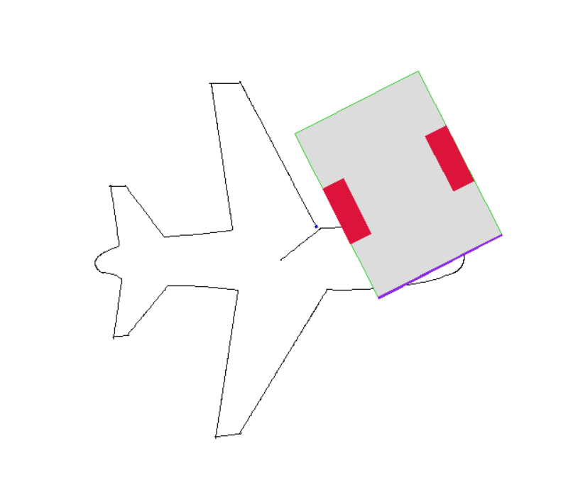
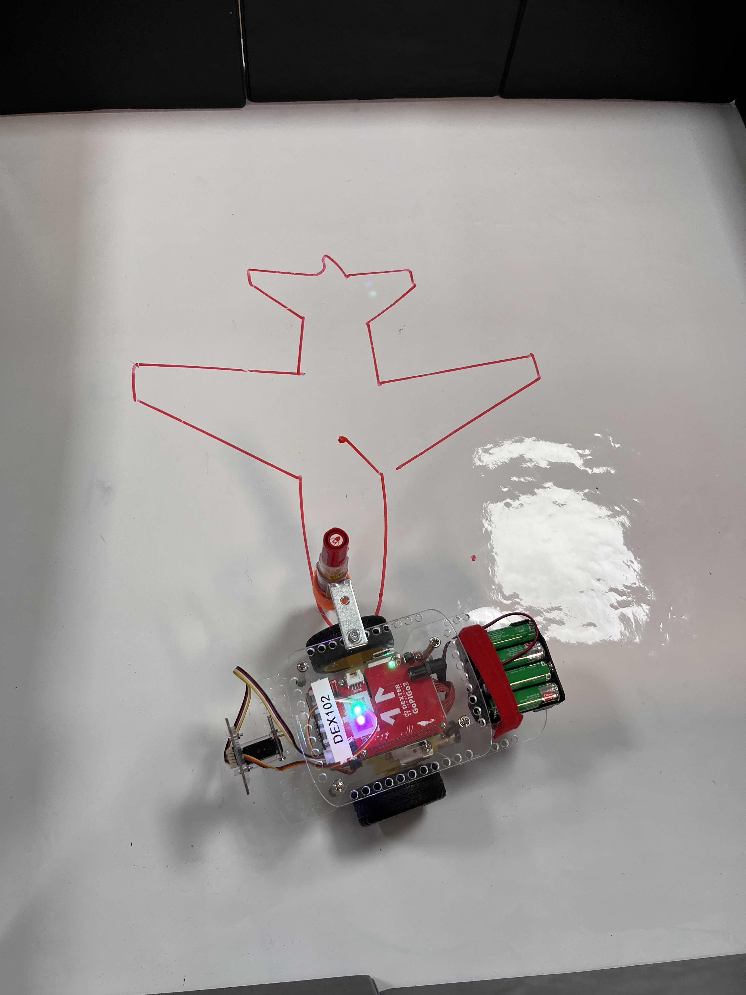

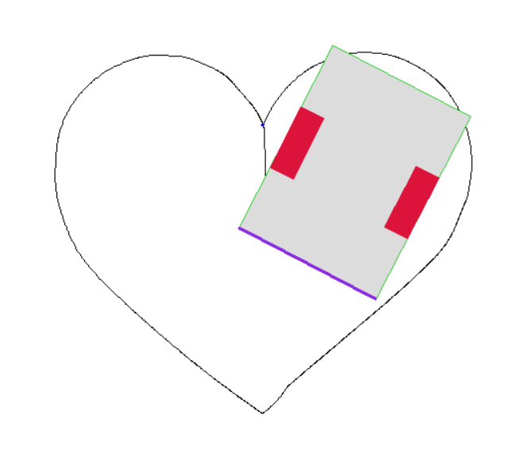
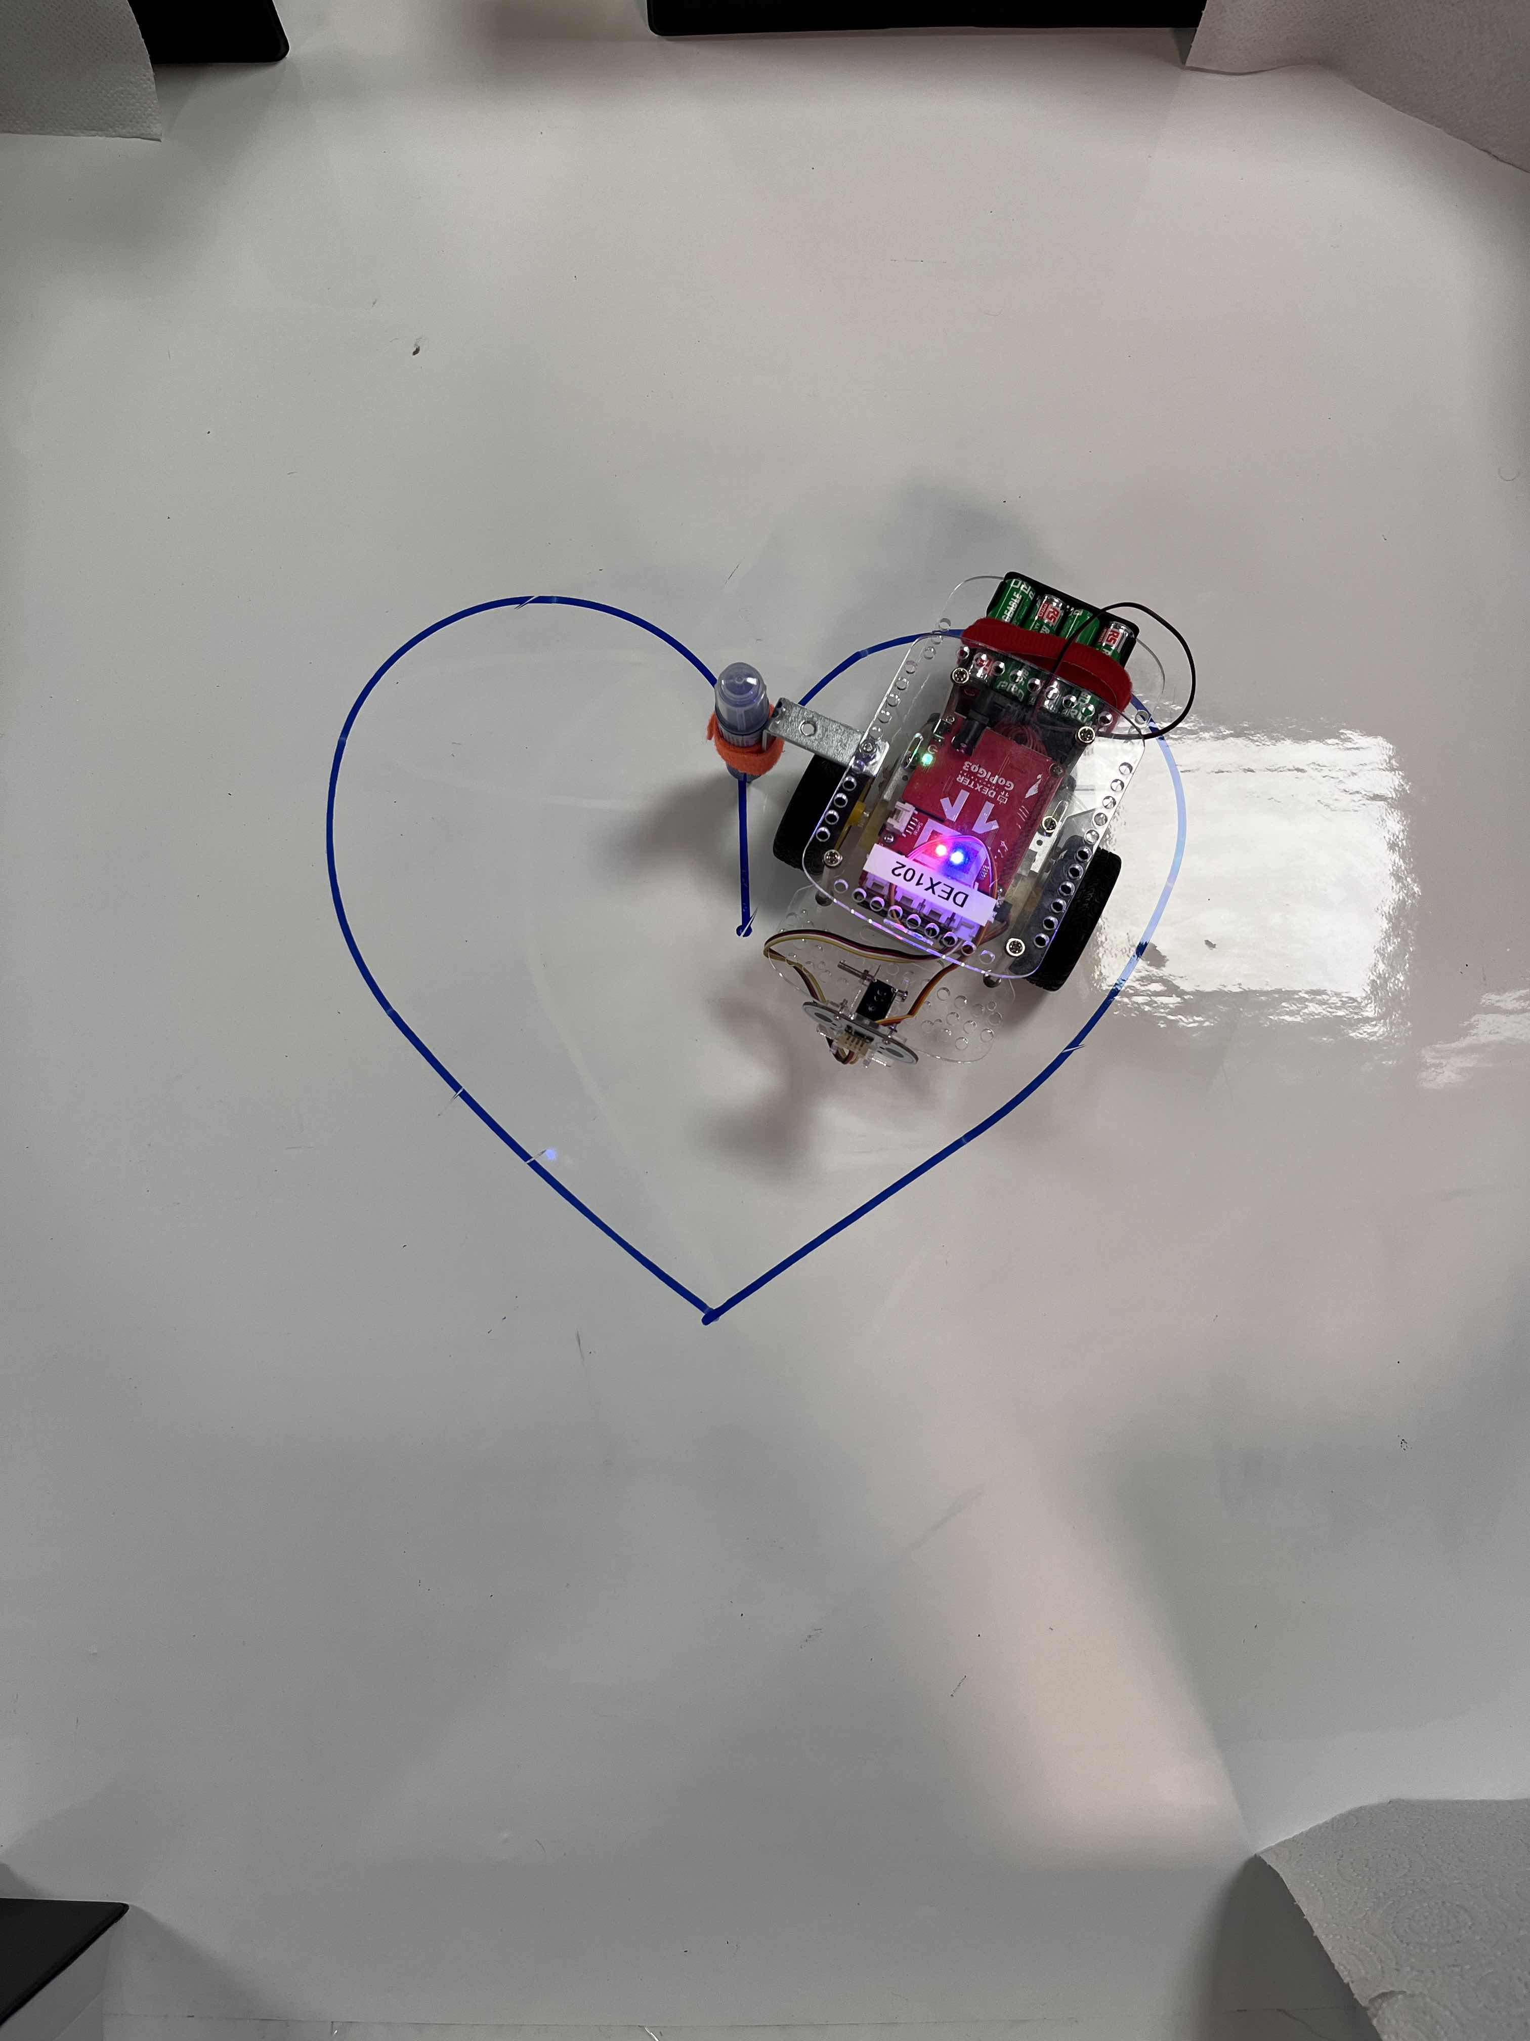

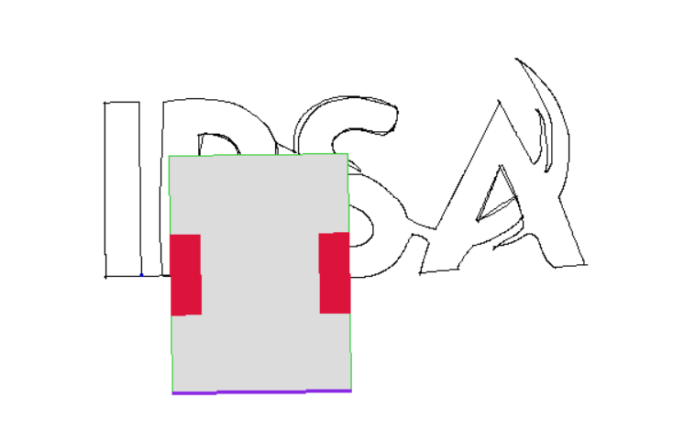
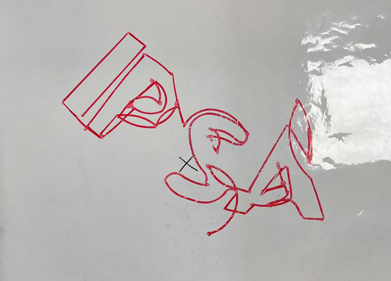
Notre Projet : divergence image/simulation/réalité
Image SVG
Simulation avec turtle
Réalité

Slide 12
Conclusion: Démo
En live

